Slide 1

Onyx Ajax Kütüphanesi
Sistem Analizi ve Tasarımı Projesi
Hakan YOLAT – Alper AKIN – Özgür KAN – Muhammet ÖZSOY

Slide 2
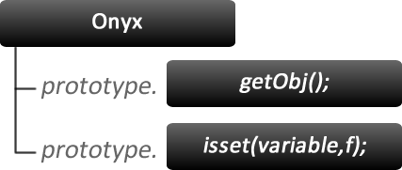
ONYX’İN TEMEL YAPISI
Onyx içinde bir kurucu(constructor) metot ve iki prototip metot bulunmaktadır. Kurucu metot aynı isimdedir. Diğer 2 prototip metot ise getObj ve isset metotlarıdır.

Slide 3
ONYX’İN TEMEL YAPISI
1. Kurucu Metot
Kurucu metot parametre olarak args dizisini işler. Bu diziden gelen değerler ile ajax isteği açılır, olay dinleyicileri için metotlar tanımlanır ve sonuçlar yeniden değerlendirilir. Tanımlamalar hariç tüm olaylar bir hata kontrol mekanizması içerisinde gerçekleşir. Bir hata olursa bu hataya sebep olan komut dizisi yakalanır ve konsol ekranında gösterilir.
Kurucu metot bir args dizisi almak zorundadır. Aksi halde teknik ayarlar yapılamaz ve istek açılamaz.
Kurucu metodun aldığı args parametresi teknik tanımlamarı ve olay dinleyicilerin çağıracağı callback metotları içerir.

Slide 4
ONYX’İN TEMEL YAPISI
Peki args dizisi hangi değerleri alır ?
method : İstek türüdür. Bu değer ‘POST’ veya ‘GET’ olabilir.
url : İstek yapılacak adrestir.
data : İstek yapılacak adrese gönderilecek veridir. Bu veri bir metin, form elemanı veya bir resim olabilir.
async : Aynı anda birden fazla istek yapılıp yapılamayacağı hakkındaki karardır. Bu değer ‘true’ veya ‘false’ olabilir.
type : İstek sonucunda verilen cevabın türüdür. Bu değer ‘text’ veya ‘json’ olabilir.
events : Kendi başına bir dizidir. İstek ile ilgili olay dinleyicilerine gönderilen metotlar bu dizide tanımlanır.

Slide 5
ONYX’İN TEMEL YAPISI
Peki events dizisi hangi değerleri alır ?
before : İstek başlamadan önce çağırılacak metot.
start : İstek başladığında çağırılacak metot.
end : İstek sonlandığında çağırılacak metot.
error : İstek bir hata ile karşı karşıya kaldığında çağırılacak metot.
success : İstek başarı ile sonlandığında çağırılacak metot.
progress : İstek esnasındaki toplam data miktarını işleyebileceğimiz metot.
loader : İstek işlenme esnasında çağırılacak metot.

Slide 6
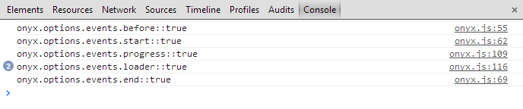
ONYX’İN TEMEL YAPISI
Onyx tüm olayları tarayıcıya log’lar.
Onyx çağırıldıktan sonra olay dinleyiciler içinde gerçekleşen tüm olayları tarayıcıya log’lar.

Slide 7
ONYX’İN TEMEL YAPISI
Peki kurucu metot içerisinde neler gerçekleşir ?
Onyx çağırıldığında ilk önce bir ajax nesnesi oluşturulur.
Daha sonra args dizisinden gelen değerler yerel bir options dizisi içine tanımlanır.
Daha sonra olay dinleyicilerine events dizisindeki metotlar atanır.
Daha sonra bir ajax isteği açılır.
Ajax isteği bir değişikliğe uğradığında yapılacaklar için onreadystatechange metotu geliştirilir.
Daha sonra ajax isteği verileri ile birlikte gönderilir.

Slide 8
ONYX’İN TEMEL YAPISI
2. getObj : Kurucu metot içinde oluşturulan ajax nesnesini geri döndürür. Bu nesneye kalıtım metoduyla ulaşılır.
3. isset : Kendisine gönderilen değerin undefined(tanımsız) olup olmadığını kontrol eder. Eğer tanımsız değil ise kendisine gönderilen değeri, tanımsız ise kendisine gönderilen ikinci parametreyi geri döndürür.

Slide 9
ONYX NASIL KULLANILIR ?
<script type="text/javascript" src="onyx.js"></script>
<script type="text/javascript">
window.onload = function(){
new onyx({
method : "POST",
url : "deneme.php",
async : true,
data : "ad=hakan&soyad=yolat",
type : "json",
events : {
success : function(e){
console.log(e.response);
document.getElementById("alan").innerHTML = e.response.ad + " " + e.response.soyad;
}
}
});
};
</script>

Slide 10
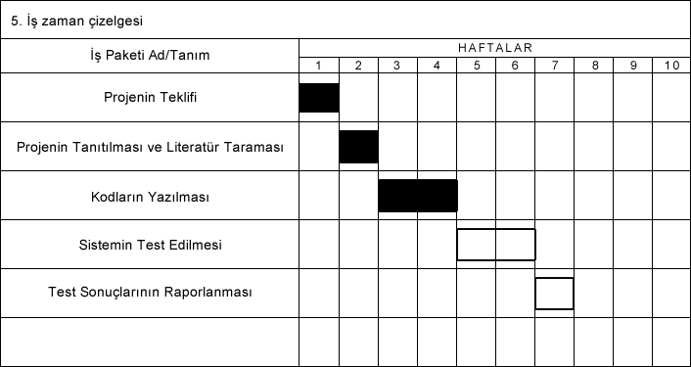
GANTT ŞEMASI

